Slide 1
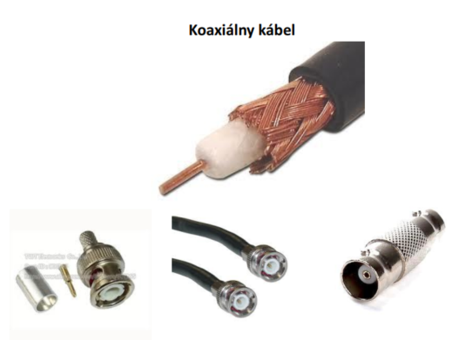

Slide 2
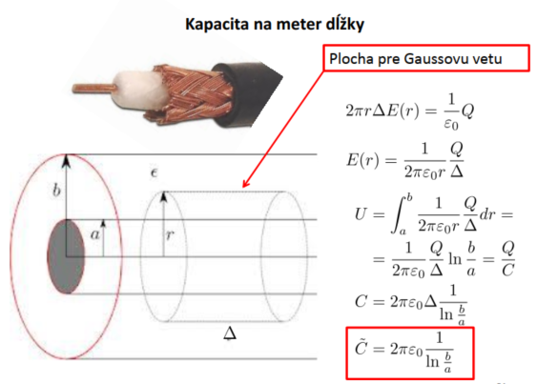

Slide 3
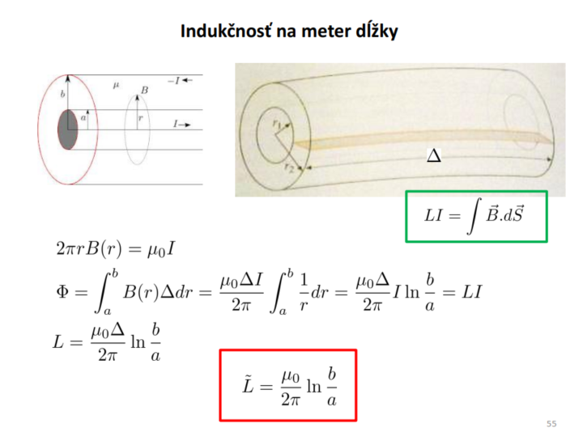

Slide 4
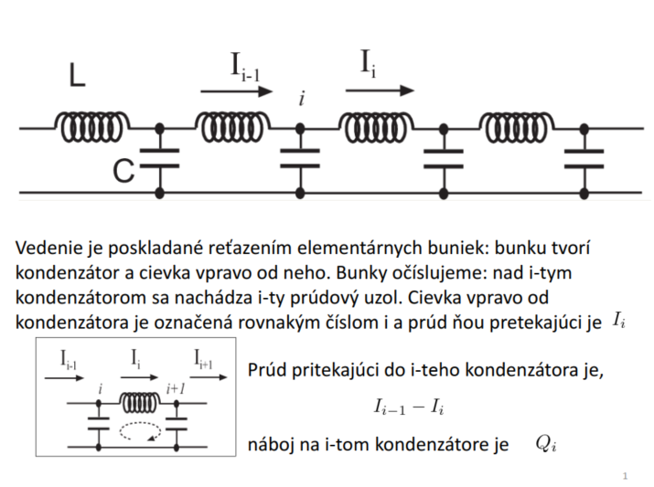

Slide 5
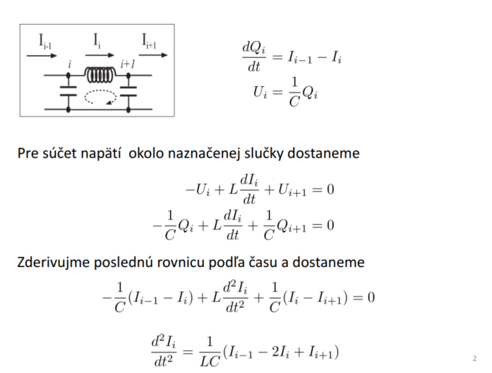

Slide 6
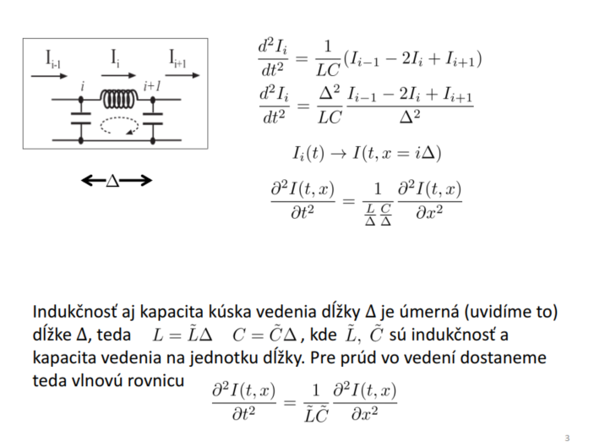

Slide 7
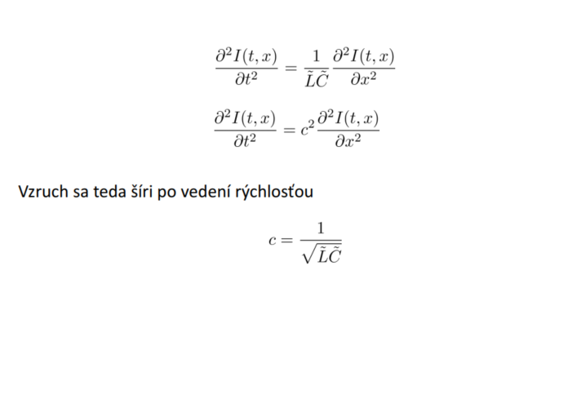

Slide 8
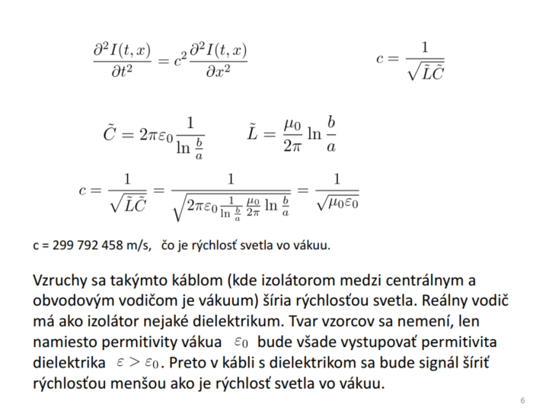

Slide 9
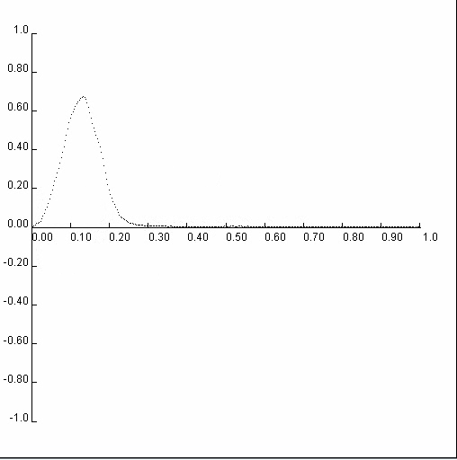
Všimnite si na videu, ako sa vlna na koncoch odráža

Slide 10
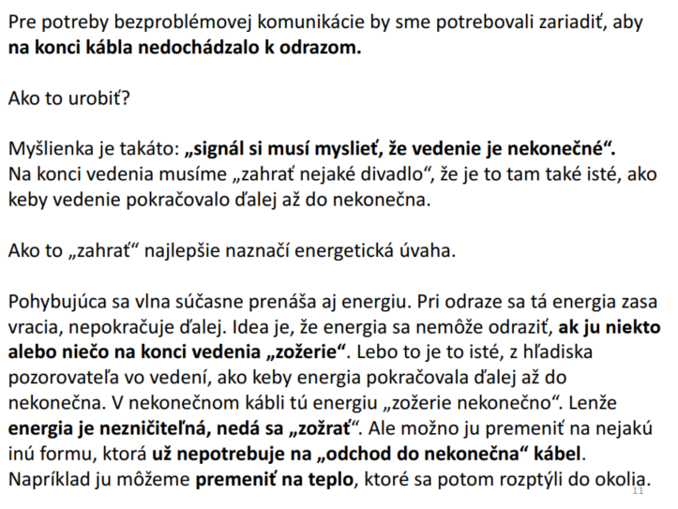

Slide 11
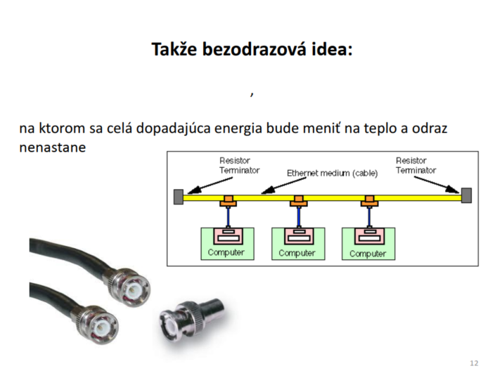

Slide 12
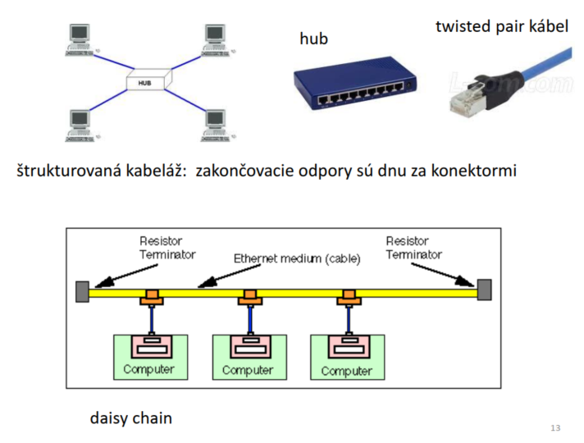

Slide 13

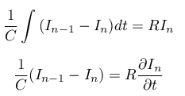

Prechodom do spojitej limity dostaneme odtiaľ okrajovú podmienku

Slide 14


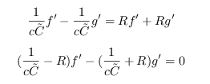
mimo okrajov kábla platí :
pre x=L (na konci kábla) platí:

Slide 15

Zvoľme:
Dostaneme g = const, takže žiadne šírenie zľava doprava
Po dosadení typických hodnôt pre ethernetový koaxiálny kábel dostaneme R = 50 Ω, televízny koaxiálny kábel dáva R = 70 Ω.

Slide 16
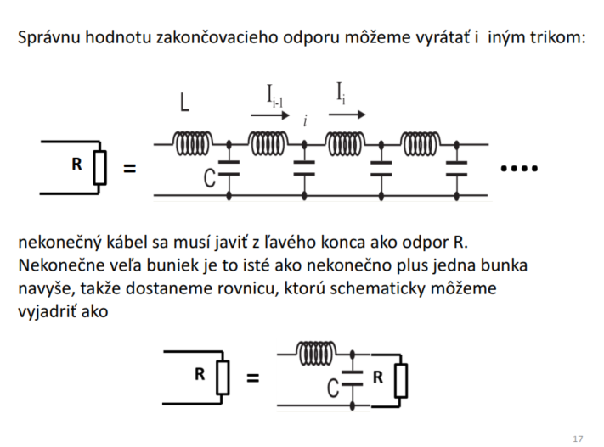

Slide 17
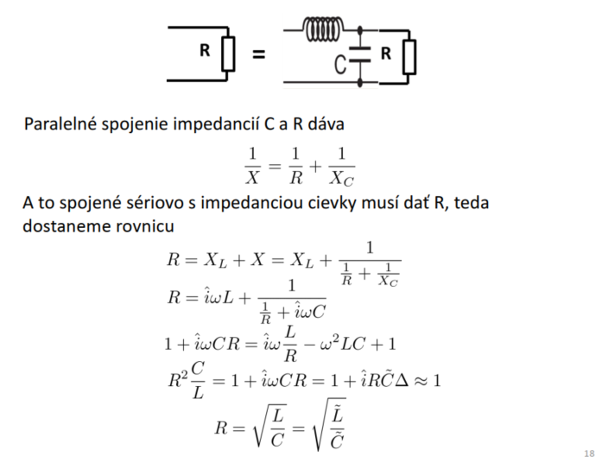

Slide 18
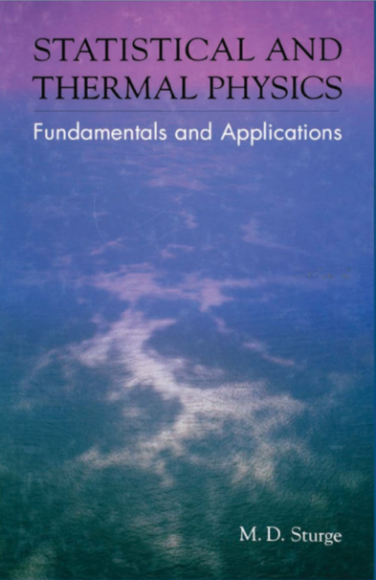

Slide 19
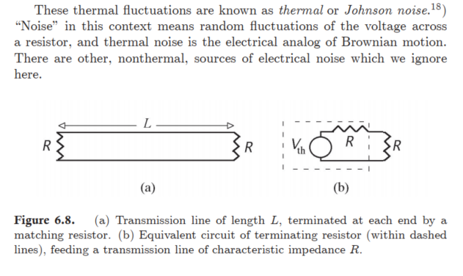

Slide 20
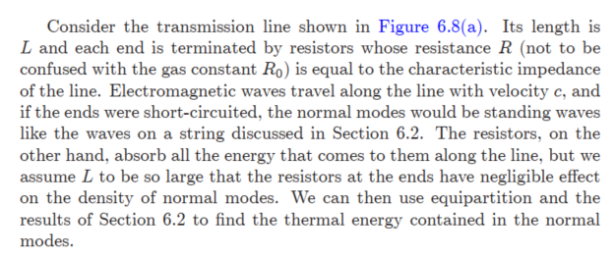

Slide 21
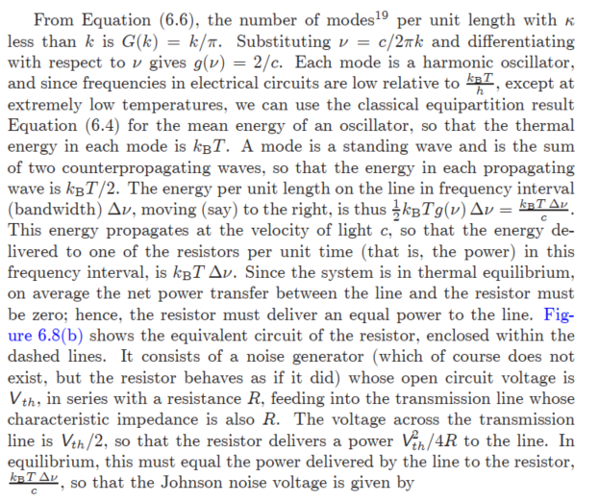


Slide 22

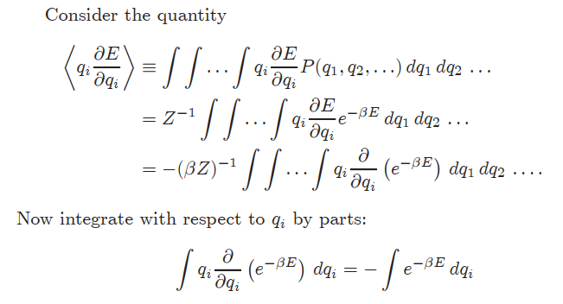
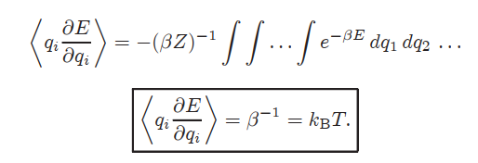

Slide 23


